Slide 1






2시에 뭐해?
김종현 김제경 윤희성 진가영

Slide 2


프로젝트 주제
소개 및 역할
Contents
페이지별 기능
후기
시연

Slide 3

2시에 마치고 무엇을 할 지
고민하는 당신에게 선사합니다.
이는 논란의 여지가 있을 수 있지만 즐거울 겁니다.

Slide 4
About Us
윤희성
김종현
김제경
진가영
리더
리더
리더
리더

Slide 5


첫번째 페이지
진가영

Slide 6
텍스트 애니메이션

Slide 7

텍스트 애니메이션
.first_page span {
position: relative;
top: 20px;
display: inline-block;
animation: bounces 0.3s ease infinite alternate;
h1 span:nth-child(2) {
animation-delay: 0.1s;
}
h1 span:nth-child(3) {
animation-delay: 0.2s;
}
h1 span:nth-child(4) {
animation-delay: 0.3s;
}
h1 span:nth-child(5) {
animation-delay: 0.4s;
}
h1 span:nth-child(6) {
animation-delay: 0.5s;
}
h1 span:nth-child(7) {
animation-delay: 0.6s;
}
h1 span:nth-child(8) {
animation-delay: 0.7s;
}
@keyframes bounces {
100% {
top: -20px;
text-shadow: 0 1px 0 #ccc, 0 2px 0 #ccc, 0 3px 0 #ccc, 0 4px 0 #ccc,
0 5px 0 #ccc, 0 6px 0 #ccc, 0 7px 0 #ccc, 0 8px 0 #ccc, 0 9px 0 #ccc,
0 50px 25px rgba(0, 0, 0, 0.2);
}
}

Slide 8
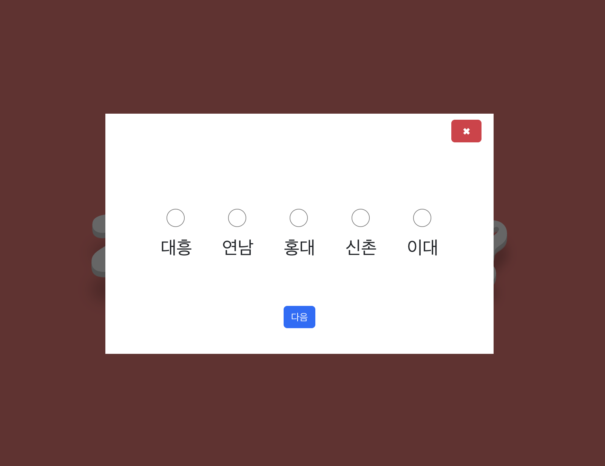
모달창을 통해 선택
모달 창 외 부분을 누르면 닫아지게
const reset_selected = function () {
var radio_id = []
var radio = $('input[type=radio]') // 모든 라디오 접근
$.each(radio, function (key, value) {
radio_id.push($(value).attr('id')) // id 값만을 추출
})
radio_id = $.unique(radio_id.sort()).sort() //중복요소제거
var input_radio // 라디오 id로 접근하기 위해서
for (var i = 0; i < radio_id.length; i++) {
input_radio = $('input[id=' + radio_id[i] + ']')
$.each(input_radio, function (key, value) {
$(this).prop('checked', false)
})
}
}
position : fixed;를 통해 중앙에 고정
const isContain = document
.querySelector('.modal')
.classList.contains('hidden')
window.addEventListener('keyup', (e) => {
console.log(isContain)
if (isContain === true && e.key === 'Escape') {
document.querySelector('.modal').classList.add('hidden')
reset_selected()
order = 1
document
.querySelector('.modal_content01')
.classList.remove('hidden')
document.querySelector('.modal_content02').classList.add('hidden')
region(option)
}
})
esc 누르면 닫아지게

Slide 9
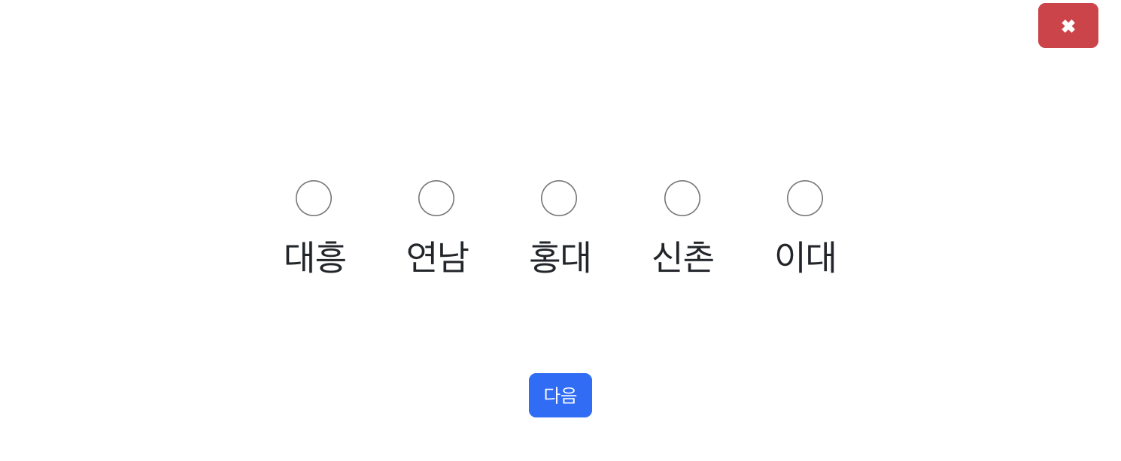

모달창을 통해 선택
모달창 닫기
라디오 버튼으로 하나 선택
선택하지 않으면 다음 모달창으로 넘어가지 않게 함

Slide 10
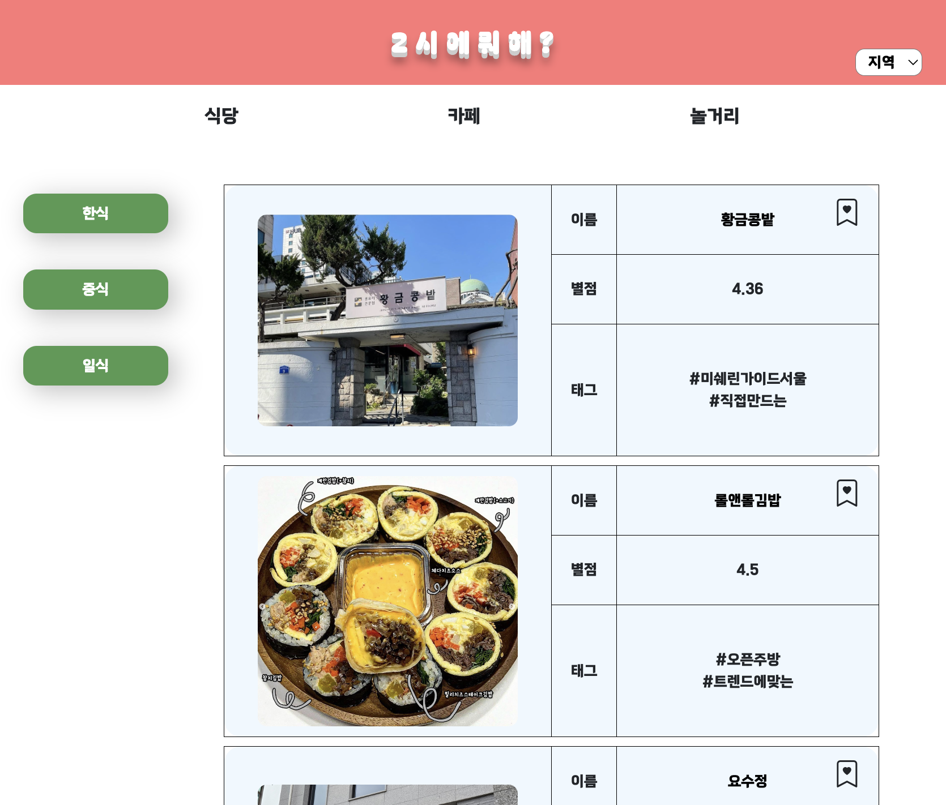
모달창에서 선택 후 모달창을 숨기고 두번째 화면 나타나게 하기
document.querySelector('.first_page').classList.add('hidden')
document.querySelector('.second_page').classList.remove('hidden')
선택한 정보 넘어가게 하기
$('input:checkbox[name=select_region]').each(function (index) {
if ($(this).is(':checked') == true) {
select_region_result = $(this).val()
}
})
$('input:radio[name=select_part]').each(function (index) {
if ($(this).is(':checked') == true) {
select_part_result = $(this).val()
}
})
if (select_part_result == '식당') {
$('#restaurantType').removeClass('hidden')
$('#cafeType').addClass('hidden')
$('#playType').addClass('hidden')
} else if (select_part_result == '카페') {
$('#restaurantType').addClass('hidden')
$('#cafeType').removeClass('hidden')
$('#playType').addClass('hidden')
} else if (select_part_result == '놀거리') {
$('#restaurantType').addClass('hidden')
$('#cafeType').addClass('hidden')
$('#playType').removeClass('hidden')
}
} else alert('선택 해주세요')

Slide 11
두번째 페이지
김종현 김제경

Slide 12
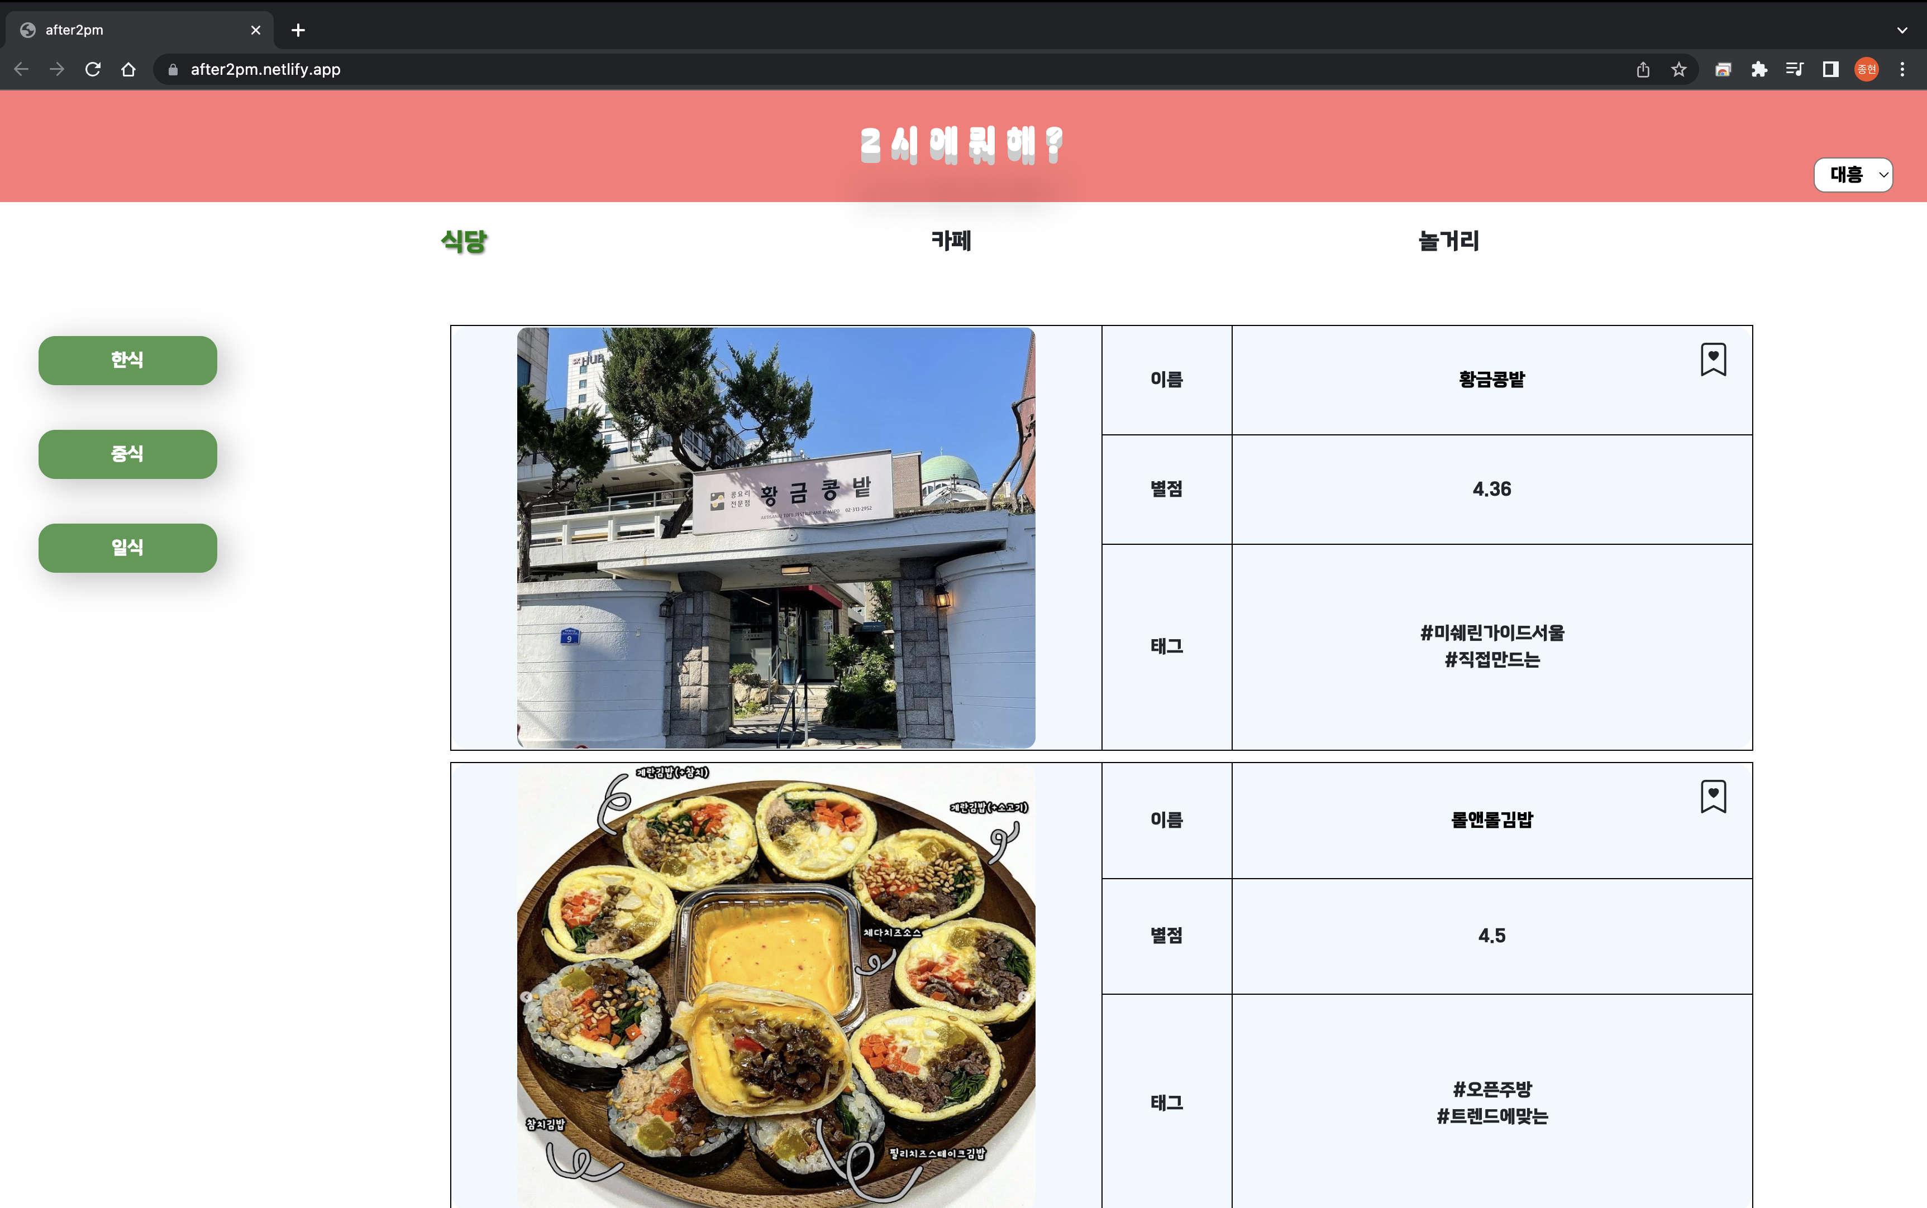
두 번째 페이지
Notes:
두번째 페이지 간단한 설명

Slide 13
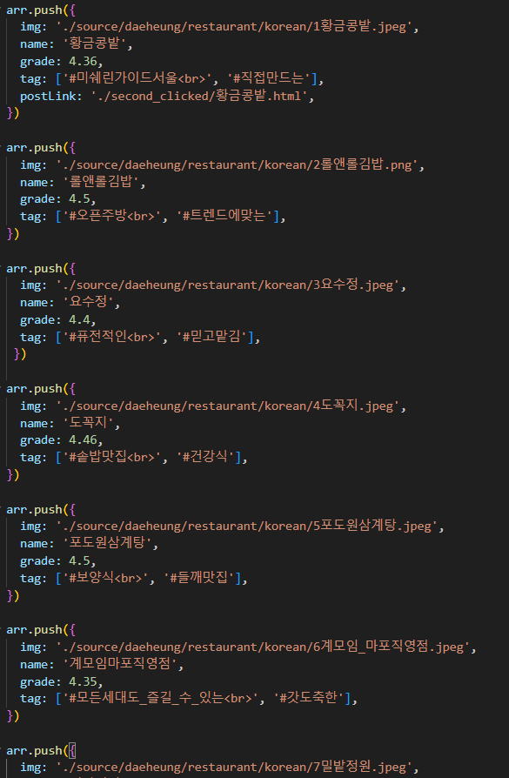
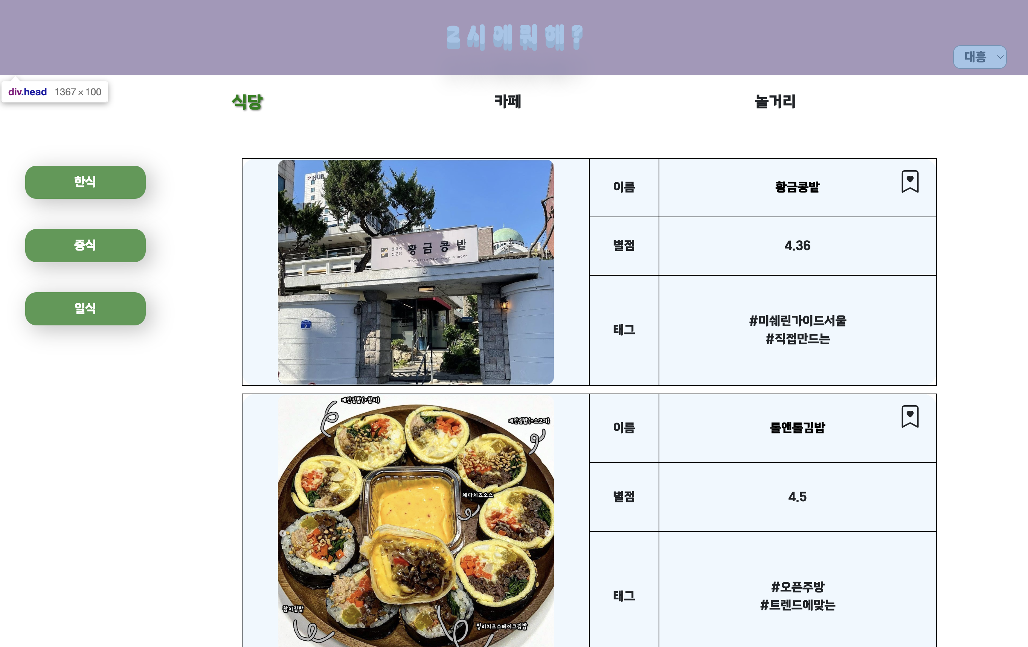
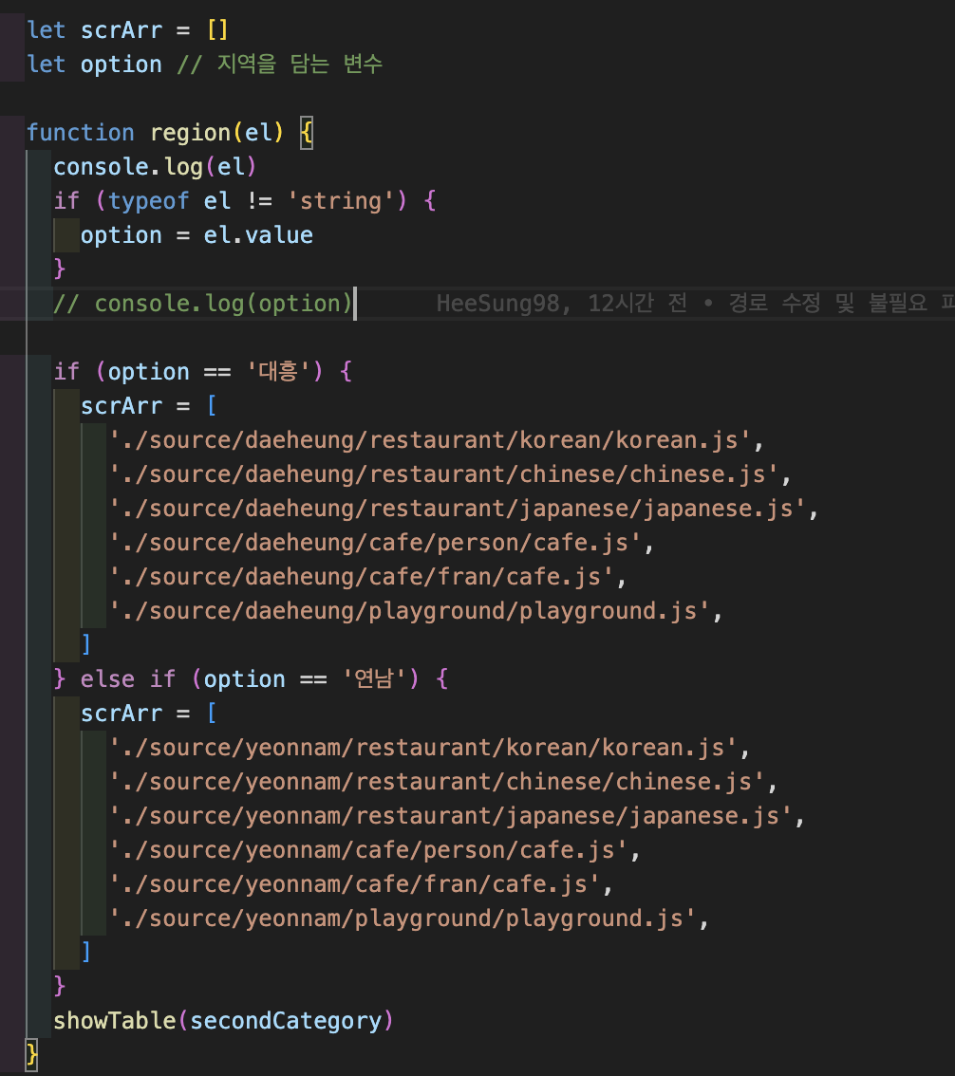
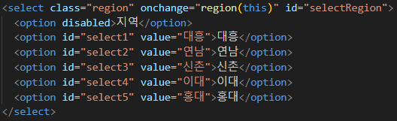
두 번째 페이지
Notes:
header 태그 안에 select 설명 후 region 함수 설명

Slide 14
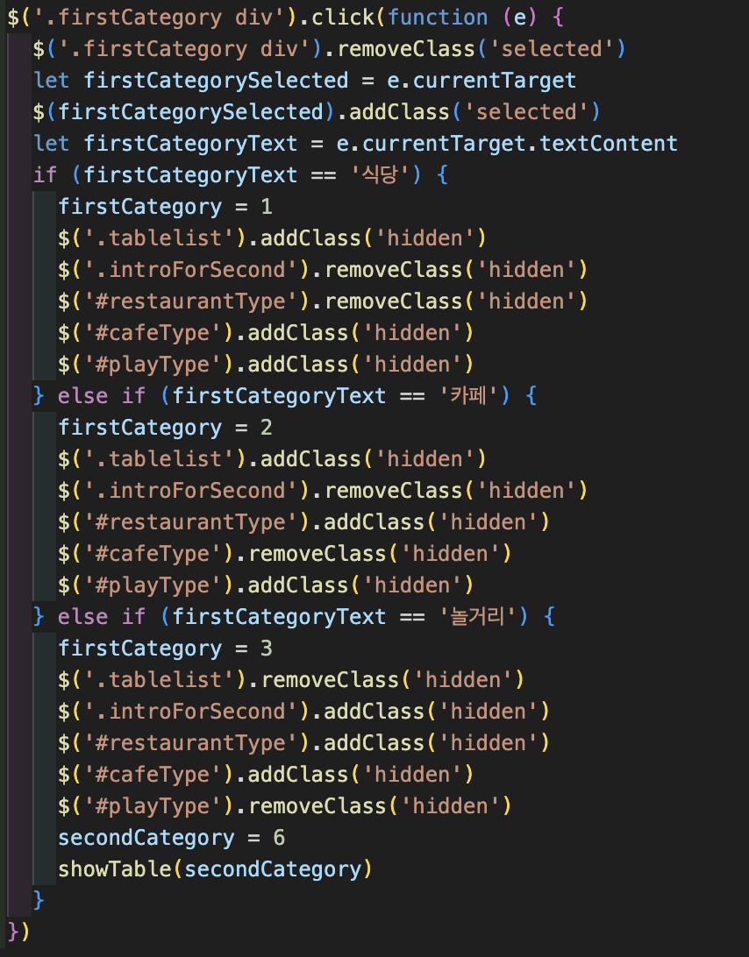
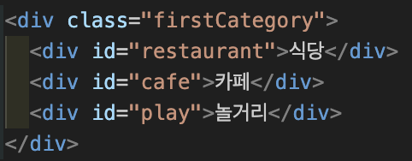
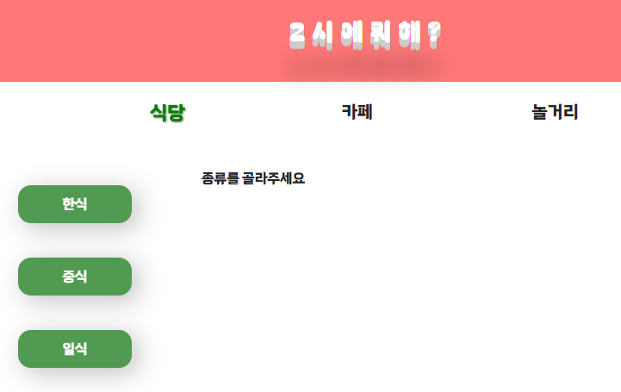
두 번째 페이지
#restaurantType
.introForSecond
Notes:
firstCategory 설명

Slide 15
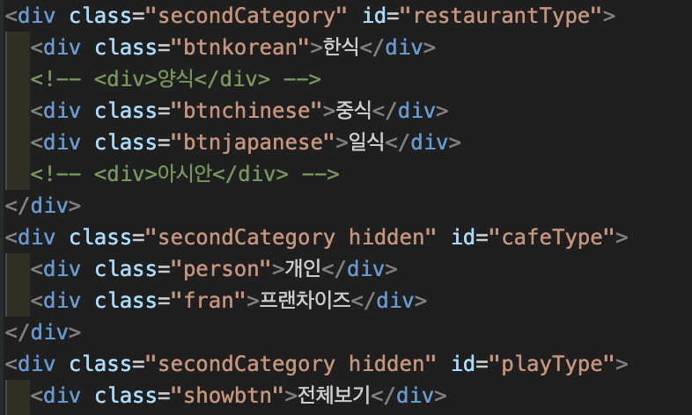
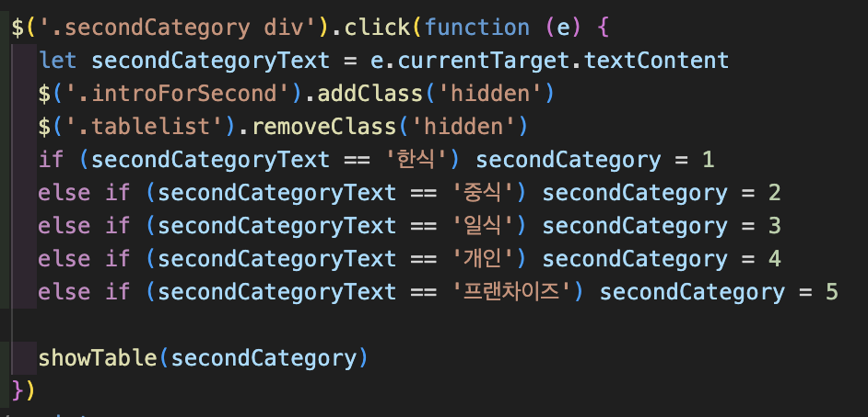
두 번째 페이지
Notes:
secondCategory 설명

Slide 16
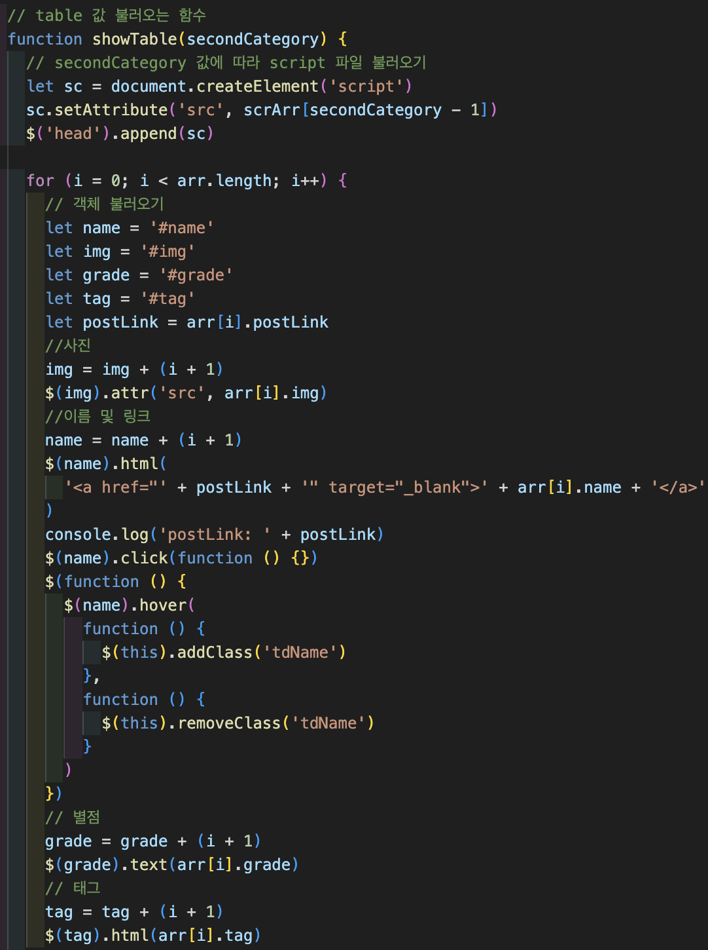
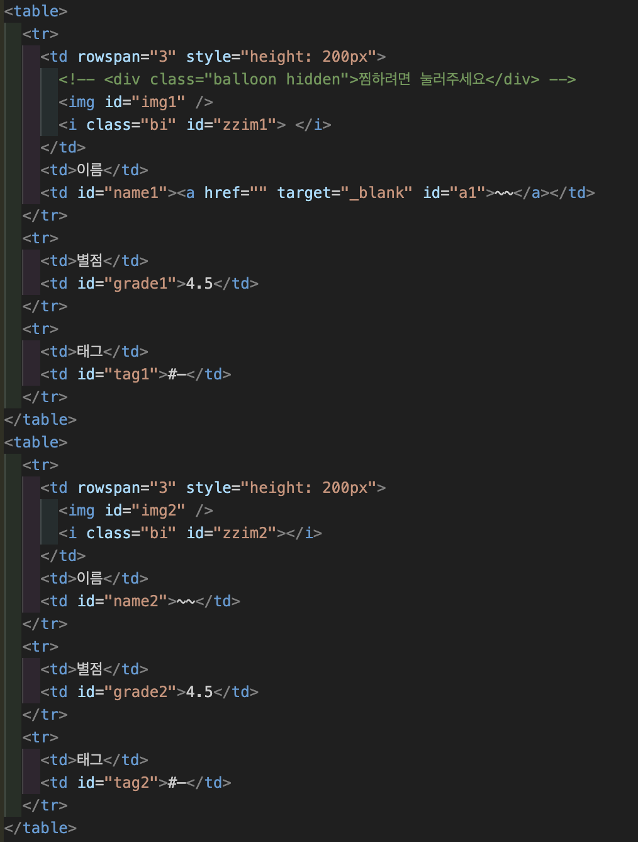
Notes:
Table 값 불러오는 과정 설명

Slide 17
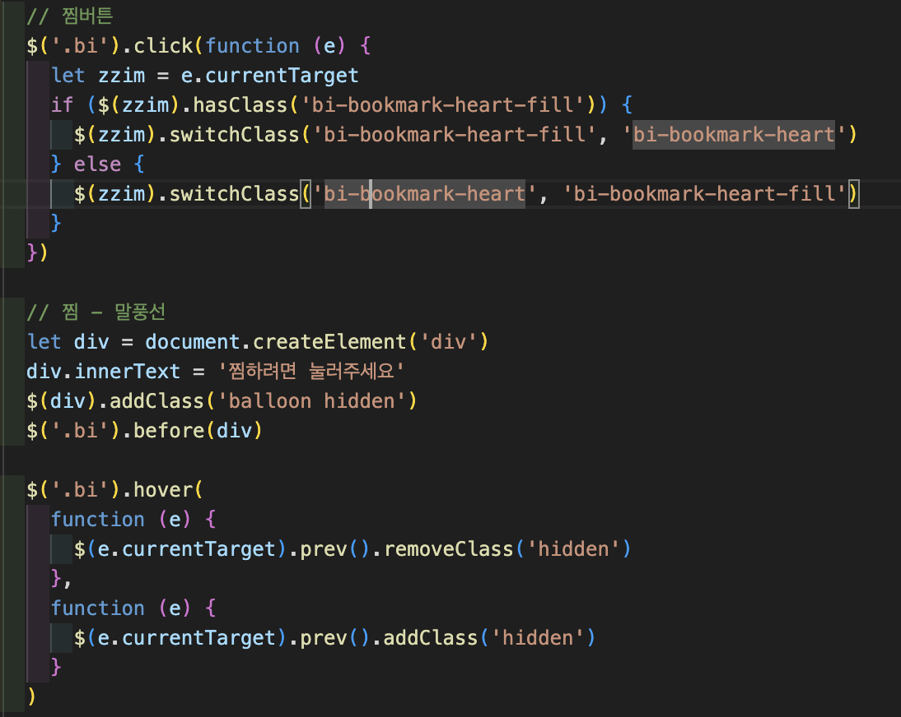
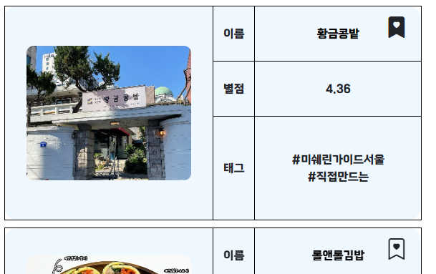
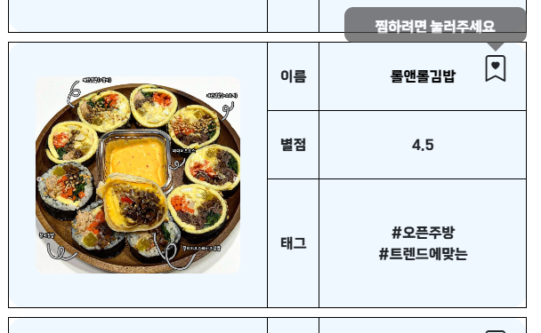
Notes:
찜버튼 설명

Slide 18
세번째 페이지
김종현 김제경

Slide 19
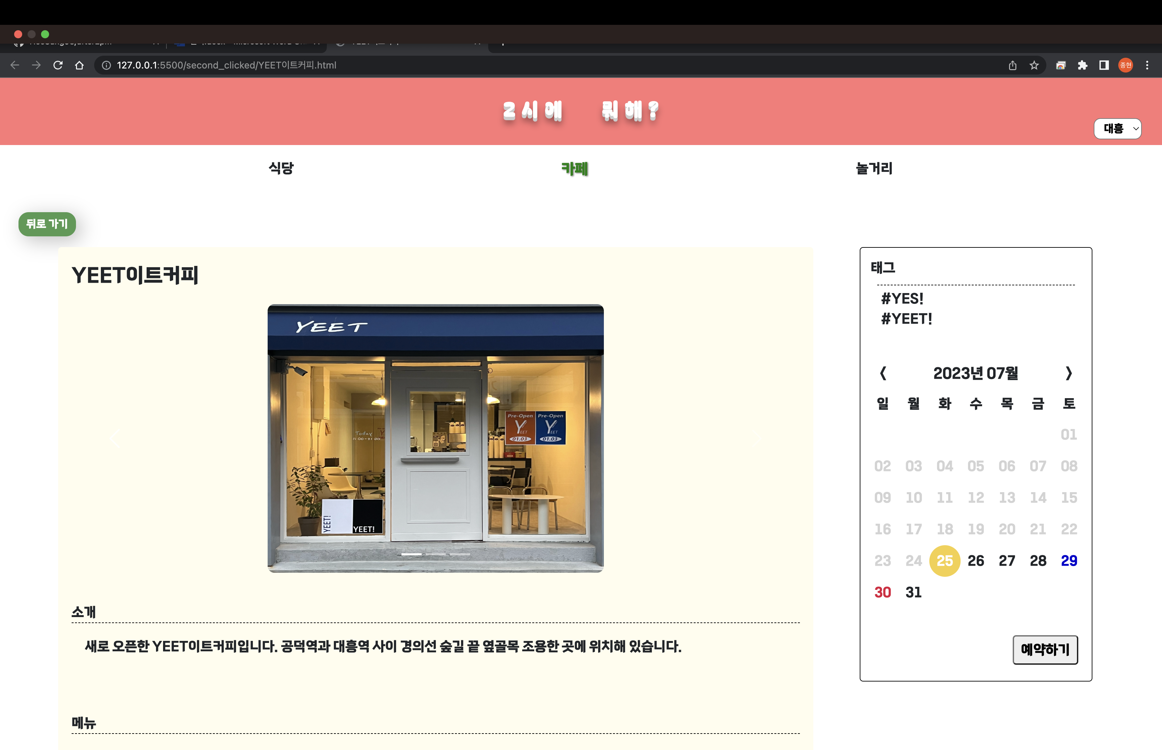
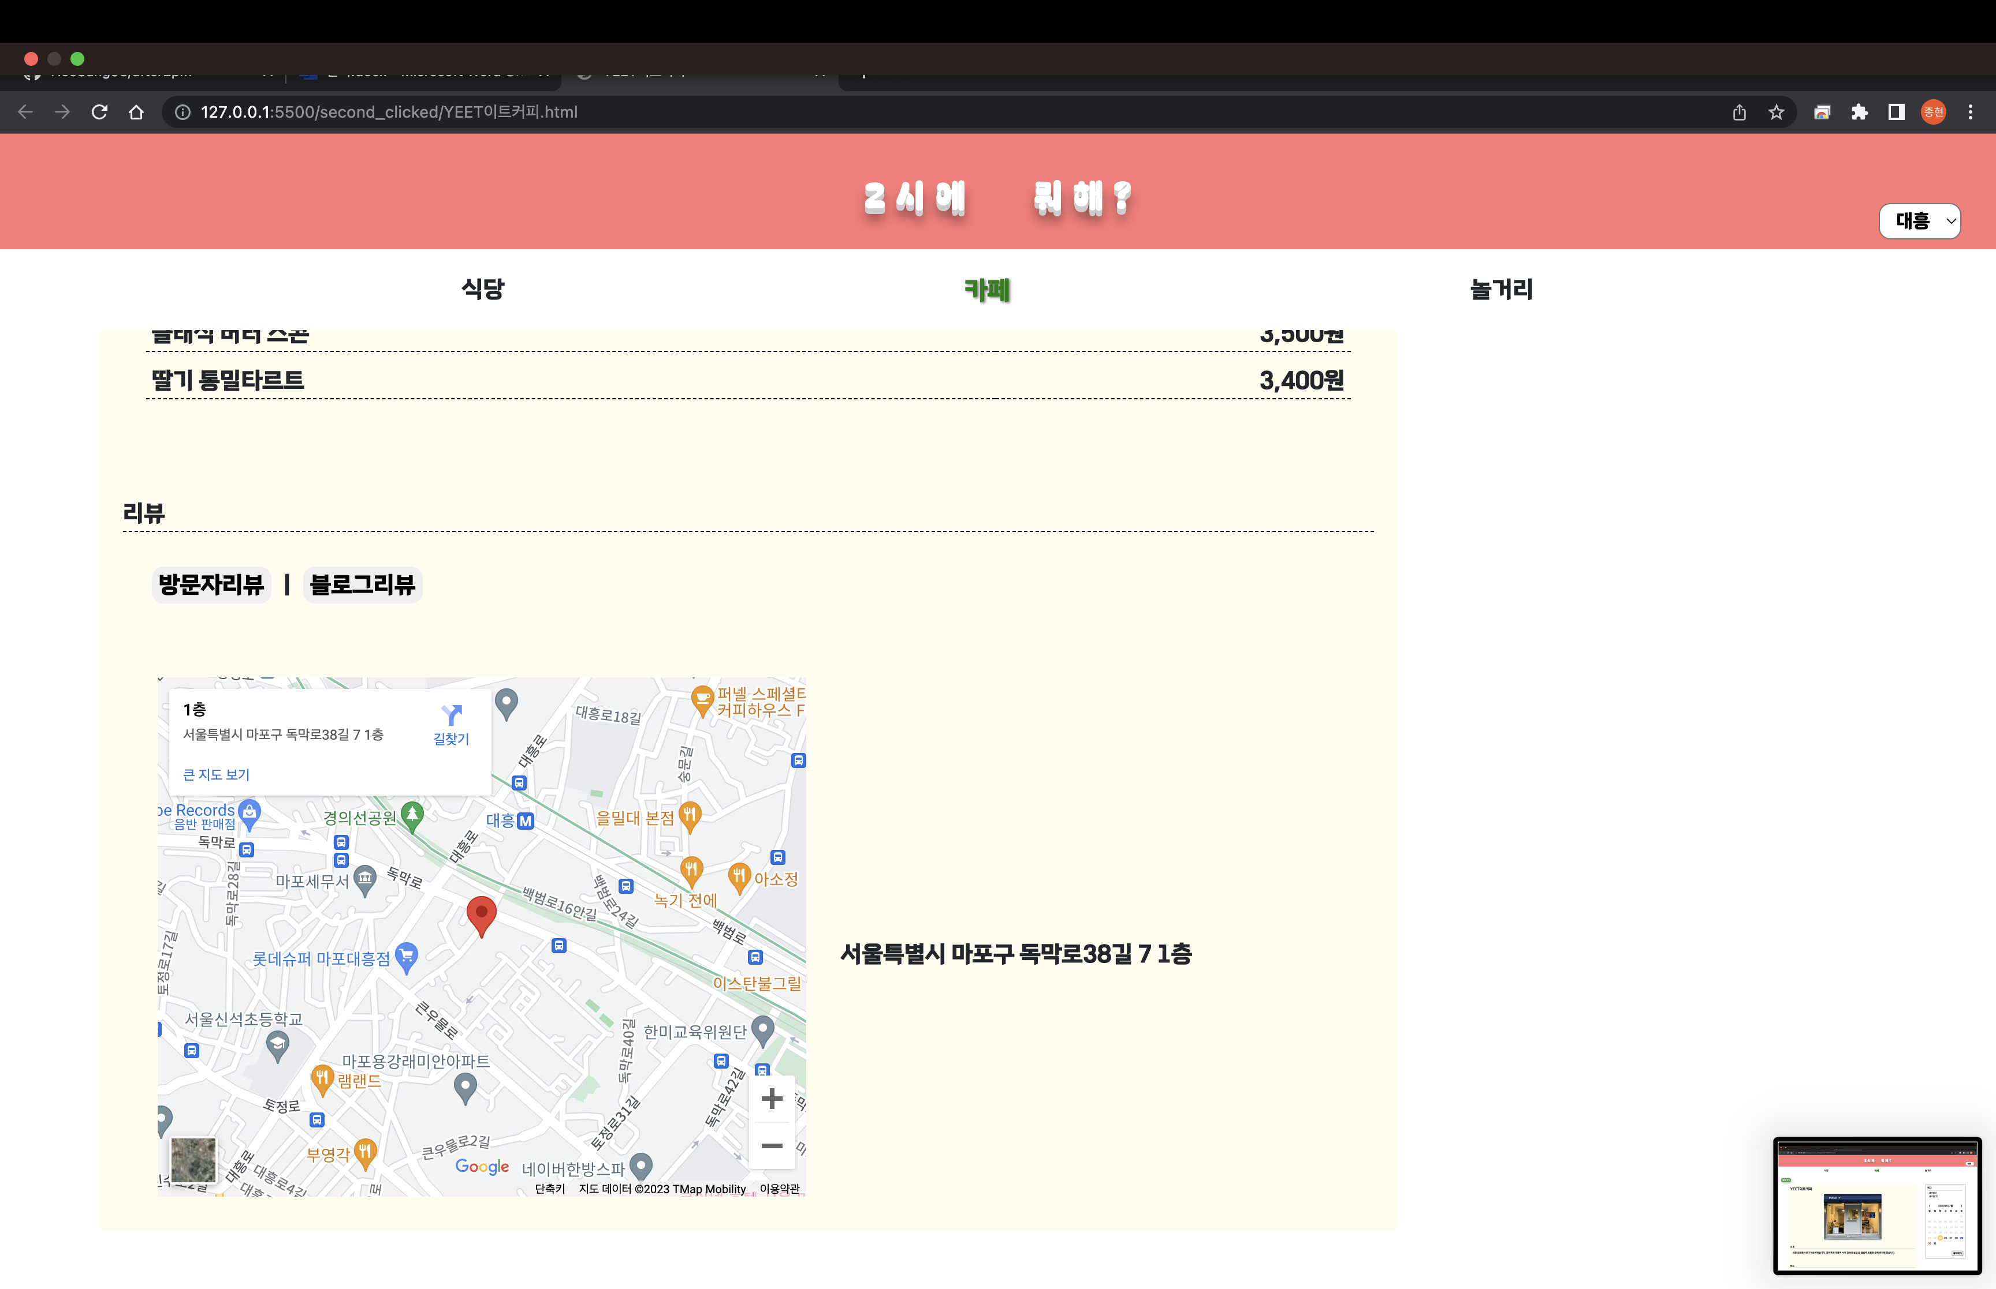
Notes:
세번째 페이지 아래로 길어서 간단하게 전체적으로 보여준 후 세부설명시작

Slide 20
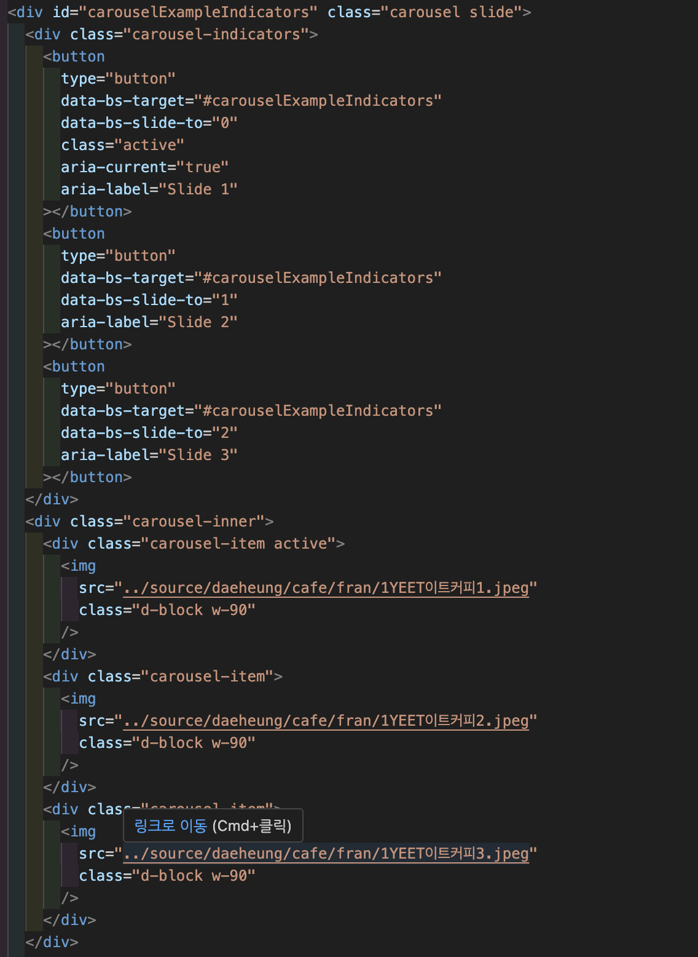
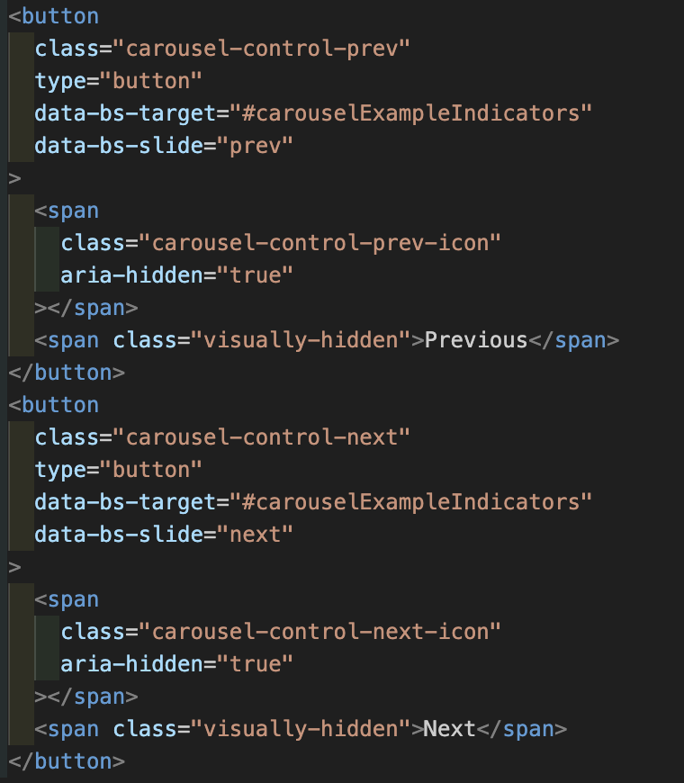
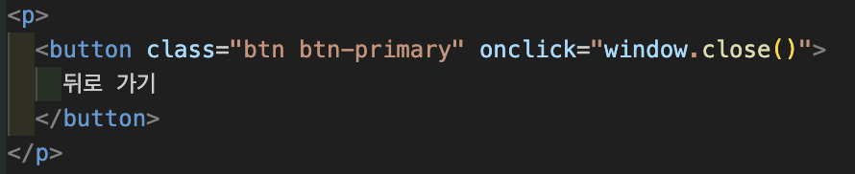
Notes:
세번째 페이지
1. 뒤로가기 설명 2. 인디케이터가 포함된 캐러셀 부트스트랩에서 가져와서 쓴 거 설명
3. 가게 소개 및 가격은 가져온 거 아니고 그냥 넣은 거다

Slide 21
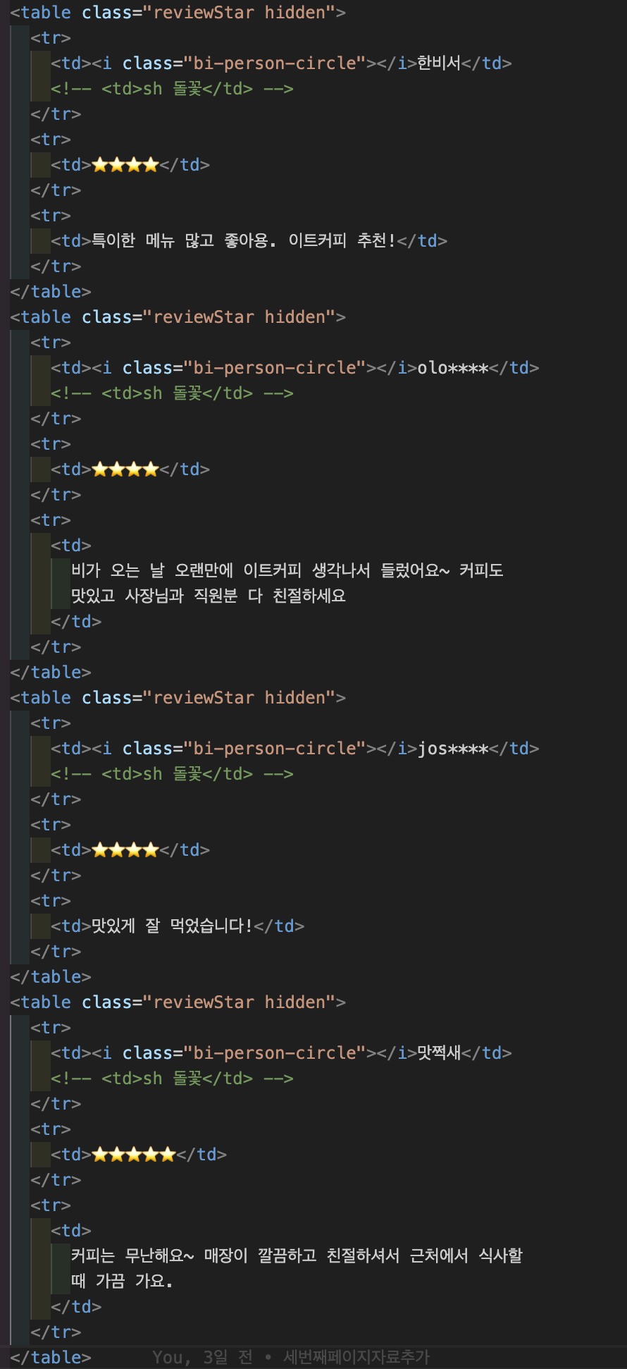
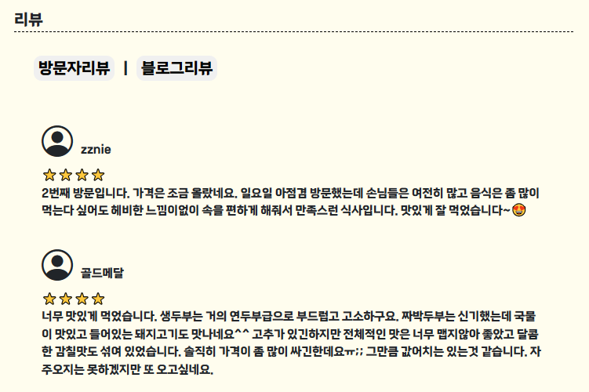
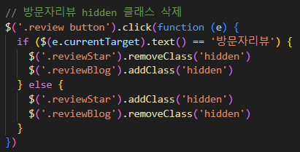
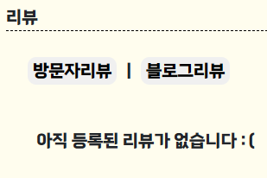
.reviewStar
세 번째 페이지
.reviewBlog
Notes:
세번째 페이지 아래쪽에 방문자리뷰, 블로그리뷰 나오는 거 설명

Slide 22
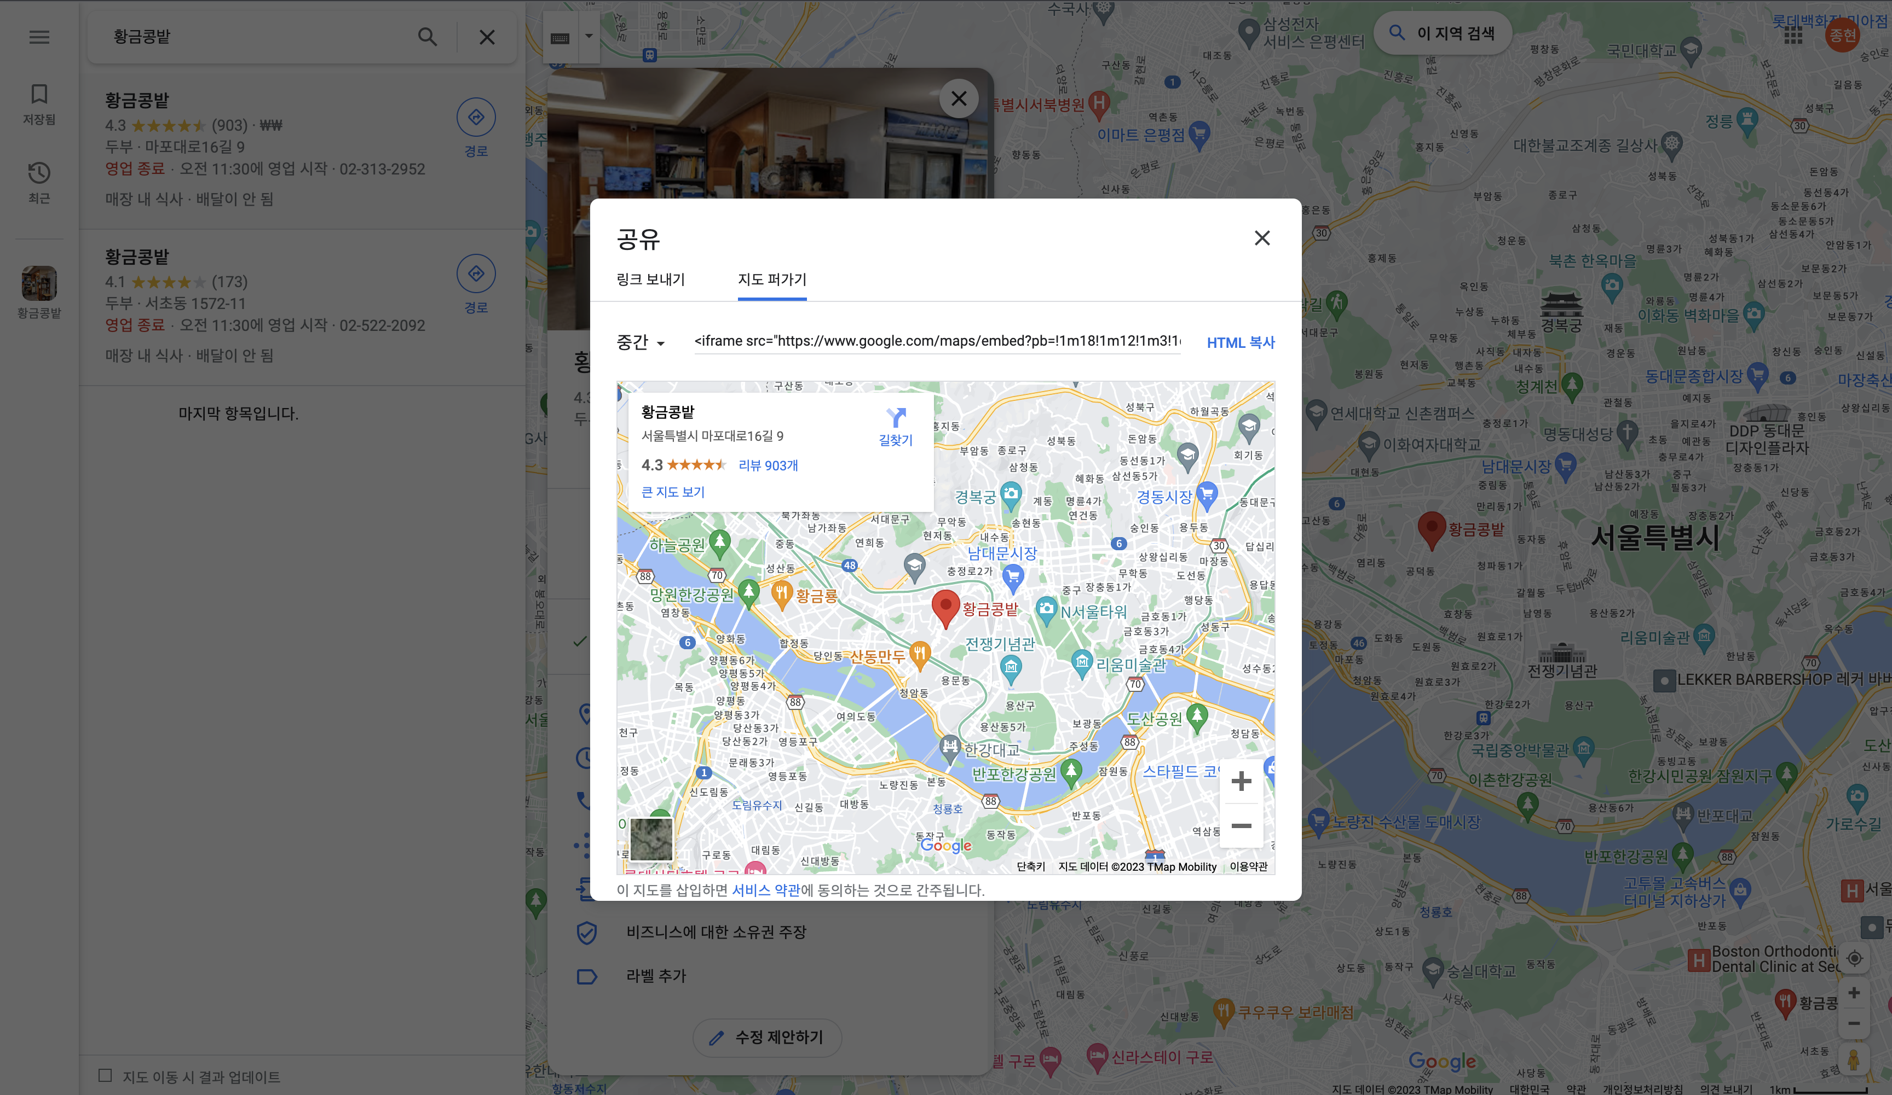
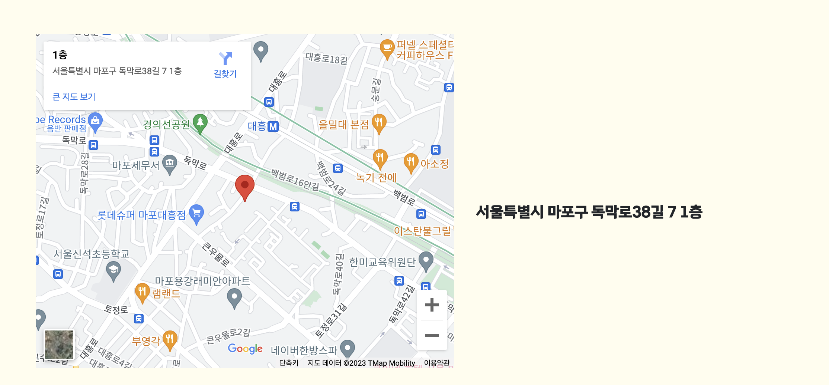
Notes:
세번째 아래쪽에 지도 첨부한 방법 간단히 안내

Slide 23
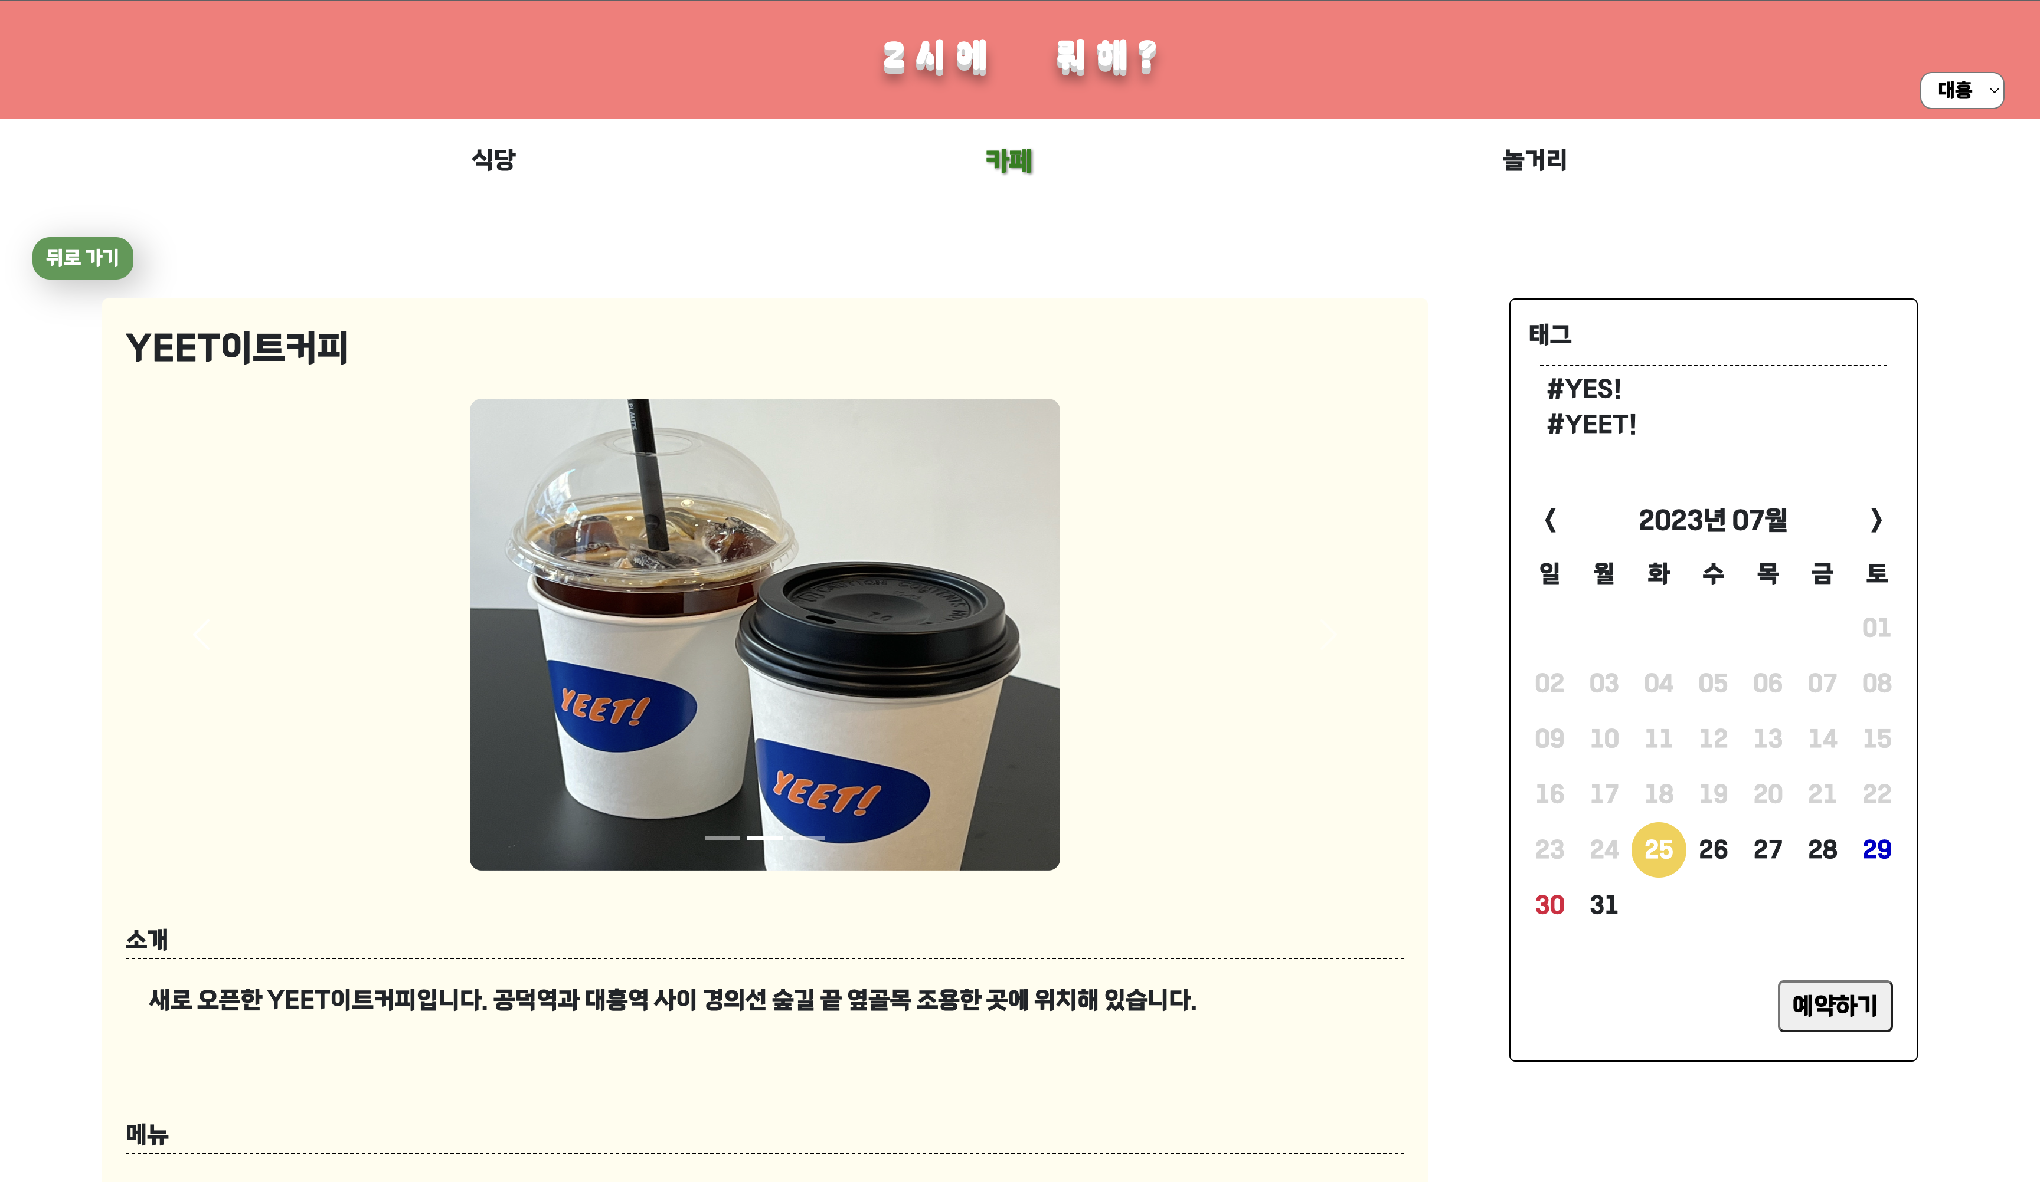
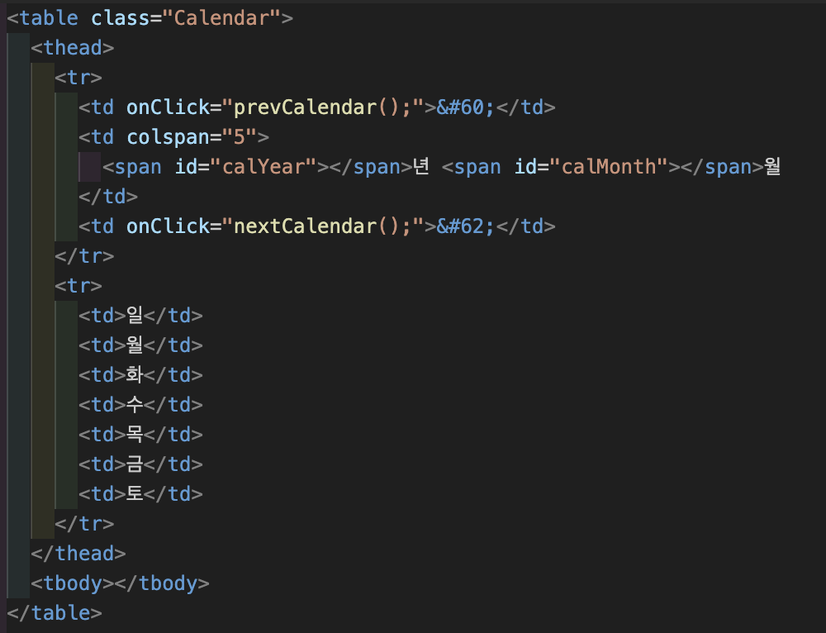
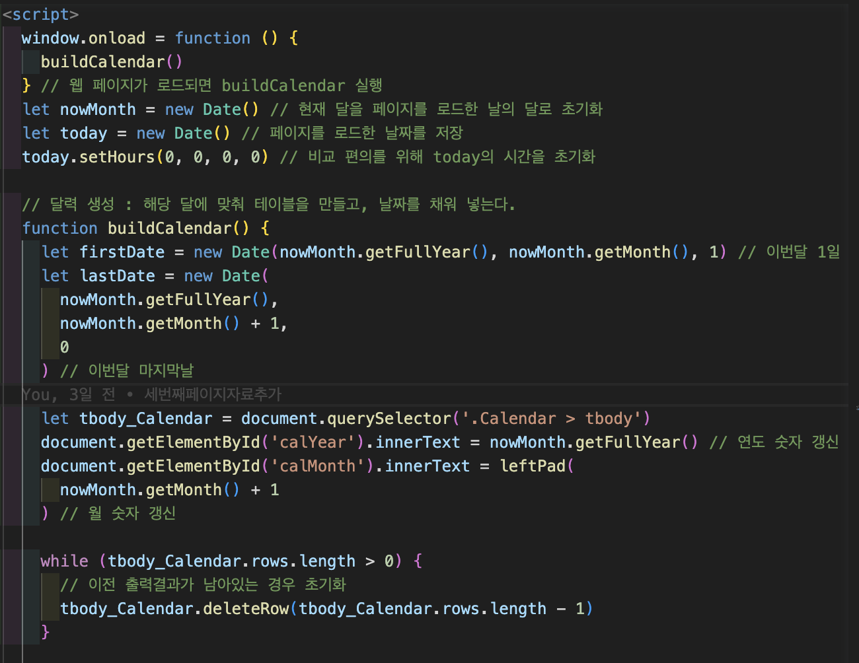
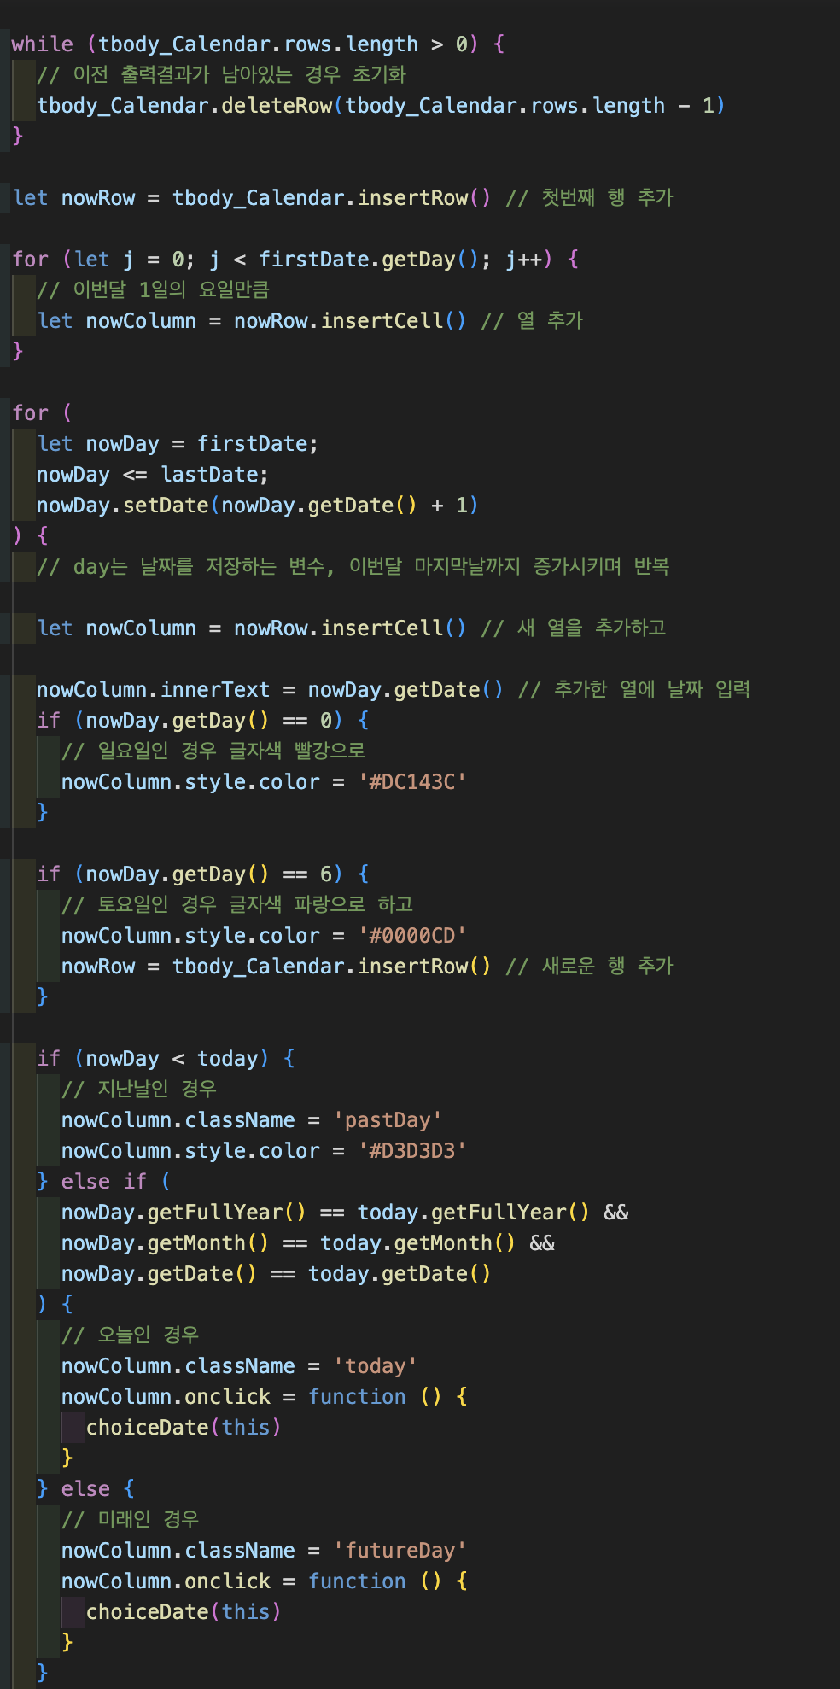
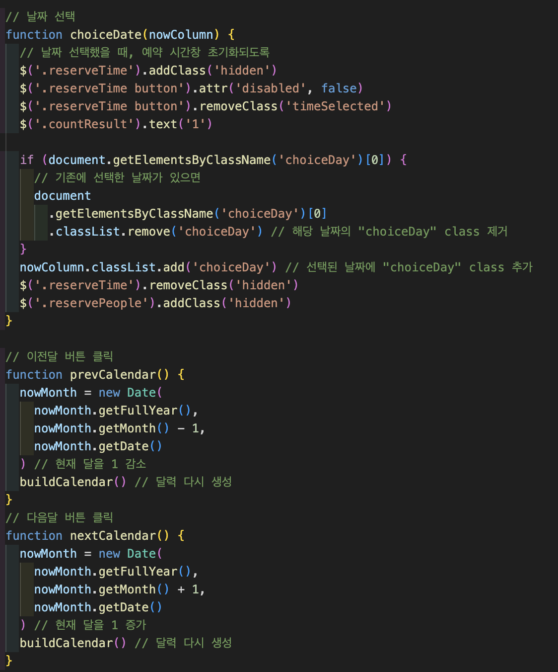
Notes:
달력 설명

Slide 24
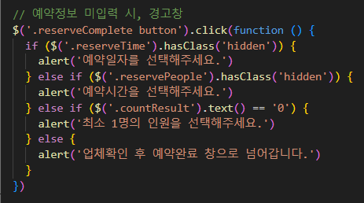
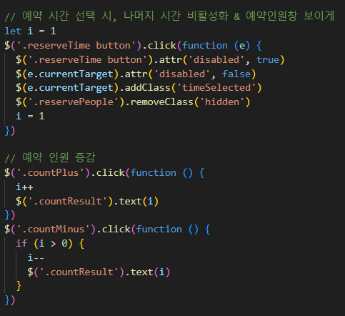
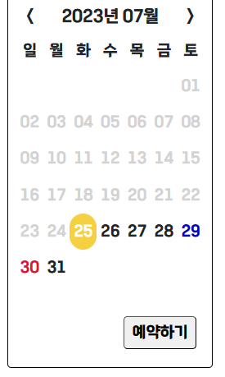
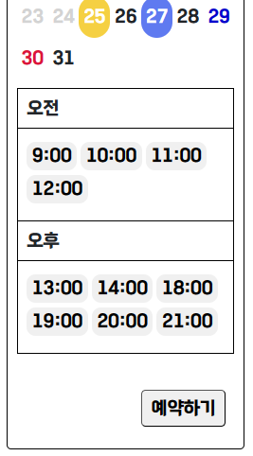
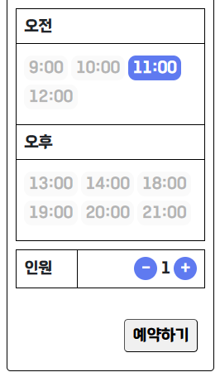
reserveTime
reservePeople
reserveComplete
Notes:
예약창 설명

Slide 25


후기

Slide 26
텍스트 애니메이션

Slide 27
텍스트 애니메이션

Slide 28

시연

Slide 29












Q & A

Slide 30














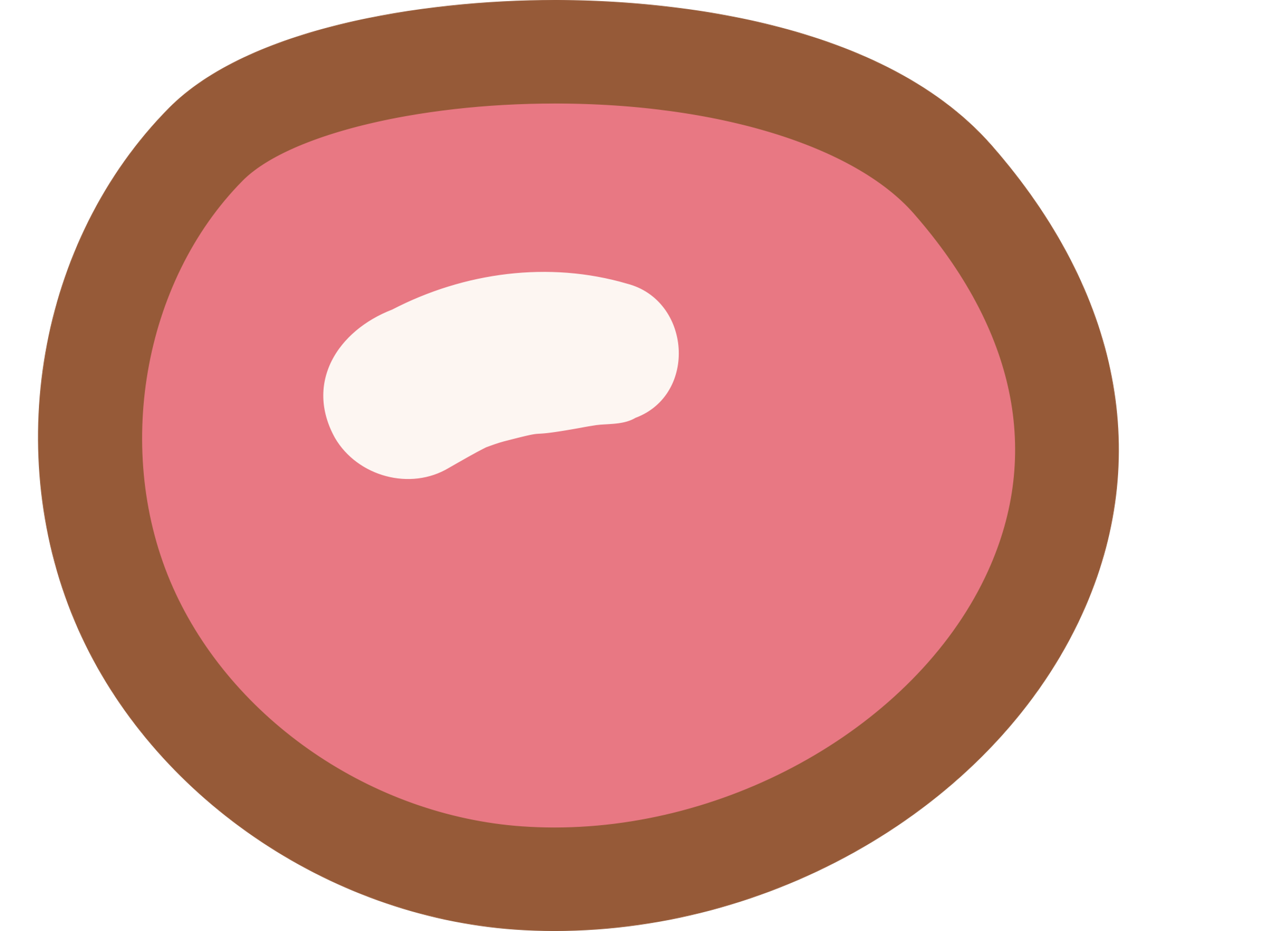







감사합니다

